Slide 1
2013 SPORTS NUTRITION - SPECIAL LECTURE
SPORTS NUTRTION APPLICATION
FOR ATHLETES & HEALTH CARE
2013.12.19Thurs. 10:00a
OLYMPICPARKTEL SEMINAR HALL
MYUNG CHUN LEE, PhD&ES.
DANKOOK UNIV.
mclee@dankook.ac.kr

Slide 2
CONTENTS
I. SPORTS NUTRITION FOR ATHLETES & HEALTH CARE
II. SPORTS NUTRITION APPLICATION FOR HOCKEY
IV. EX-NUTRITION APPLICATION FOR B/B
V. FUNCTIONAL FOOD TERMS
VI. CONCLUSION
Q & A
vvSTUDY

Slide 3
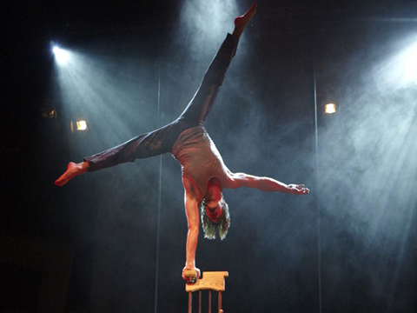

Slide 4
I. SPORTS NUTRITION FOR ATHLETES & HEALTH CARE
  스포츠영양학과 운동영양학
  체력을 위한 운동(Exercise for Fitness) → 건강을 위한 신체활동(Physical Activity for Health) 패러다임 전환?- 미국 의무감 보고서(고광욱, 2011)
  스포츠영양학(Sports Nutrition)은 경기력 향상(Sports Performance Enhancement)을, 운동영양학(Exercise Nutrition)은 건강증진(Health Promotion)을 위한 영양학원리 적용학문(Williams, 2001 ; 이명천 2001).

Slide 5
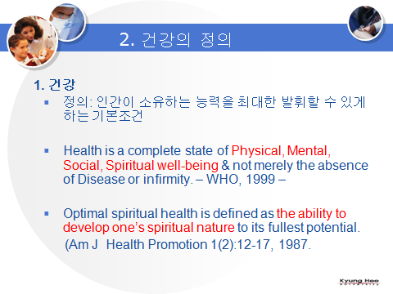
각 국 신체활동 지침으로 본 패러다임 변천
건강증진 신체활동(HEPA)이나 생활양식 신체활동(Lifestyle Physical Activity)등 다양한 개념을 포함하여 중강도 이상의 신체활동 누적을 통한 건강효과 개념 등이 새로이 대두되어 각 국의 국가신체활동 지침으로 보편화되고 있음(고광욱, 2011)
‘운동-체력’ 모델을 넘어 넓은 의미의 다양한 ‘신체활동-건강 패러다임’으로 변화
각 나라에서 설정하고 있는 신체활동 권장량 기준은 조금씩 다르지만, 공통적으로 고강도의 운동보다는 일상생활에서 할 수 있는 활동을 중심으로 권장하고 있음
신체활동이 일반 생활의 일부로써 행해지는 가운데 조금 더 움직이고, 조금 더 활발하게 생활하는 일상생활속의 운동을 강조하는 형태를 보임

Slide 6
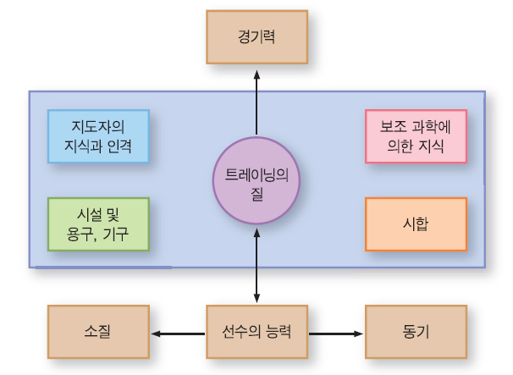
3. 트레이닝의 체계와 계획
트레이닝의 질과 관련된 요인들(한국운동생리학회,2013)

Slide 7
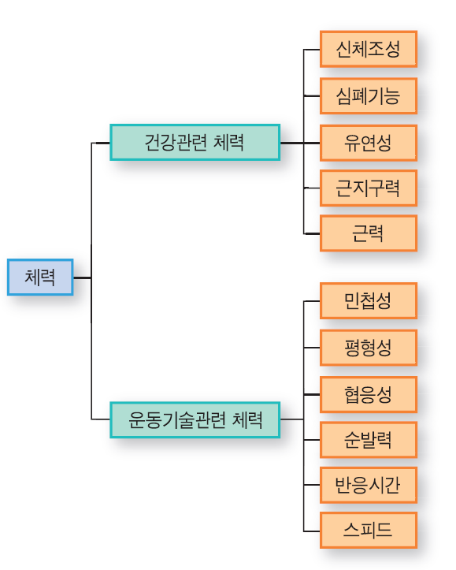
4. 트레이닝과 체력의 관계
운동은
리듬과 타이밍이다
(이명천,2013).
스포츠는
스피드와 파워이다
(이명천,2005).
체력의 분류와 구성요소(한국운동생리학회,2013)

Slide 8
SHANGHAI WOMEN’S HOCKEY : Case-1
SPORTS NUTRITION APPLICATION FOR HOCKEY
2013.8.1(목)-8.6(화)
SHANGHAI WOMEN’S HOCKEY TEAM
II. SPORTS NUTRITION APPLICATION FOR HOCKEY
Myung Chun Lee, PhD
DANKOOK UNIVERSITY
mclee@dankook.ac.kr

Slide 9
1. Factors affecting Sports Performance
Physique
VO2 max
Body Composition
Social Factors
Biochemical factors
Sports Performance
Psychological Traits
Nutritional Status
Others
Thermoregulation
Submaximal exercise tolerance and efficiency
(Williams, 2007)

Slide 10
2. 무산소성 훈련
에너지 생성체계
인원질 과정
고에너지 복합 인산염인 아데노신 삼인산(adenosine triphosphate:ATP)
해당과정
글루코스(glucose)
초성포도산(pyruvic acid)
젖산
(lactic acid)
  산화과정
강한운동시작후 20-30초가 지나면
에너지 생성은 유산소성적으로 이루어짐

Slide 11
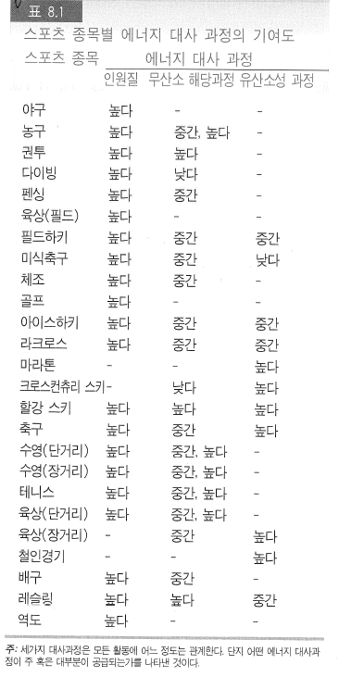
3. 무산소성 훈련
스포츠 종목별 에너지 대사 기여도

Slide 12
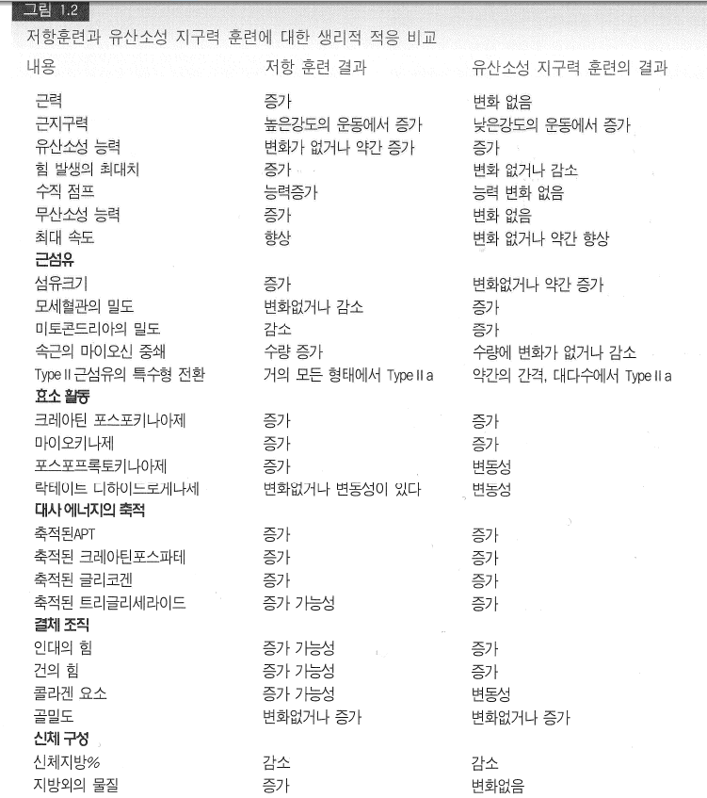
4. 무산소성 훈련

Slide 13
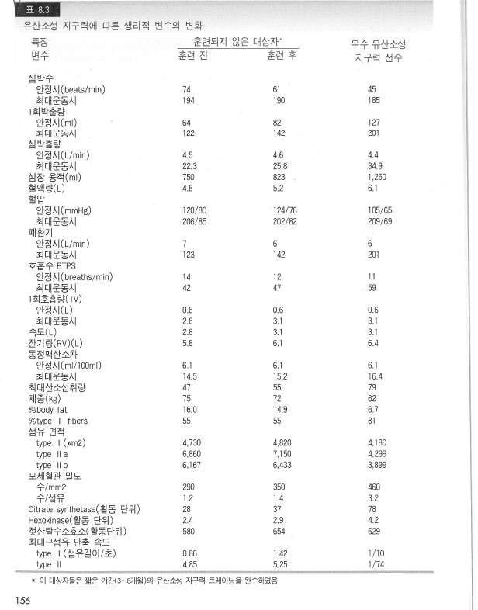
5. 유산소성 지구력 훈련

Slide 14
6. 유산소성 지구력 훈련
체지방 감소
산소섭취량 증가
호흡능력 증가
낮은 젖산 농도
미토콘드리아,
모세혈관 증가
효소활동 증가
효과

Slide 15
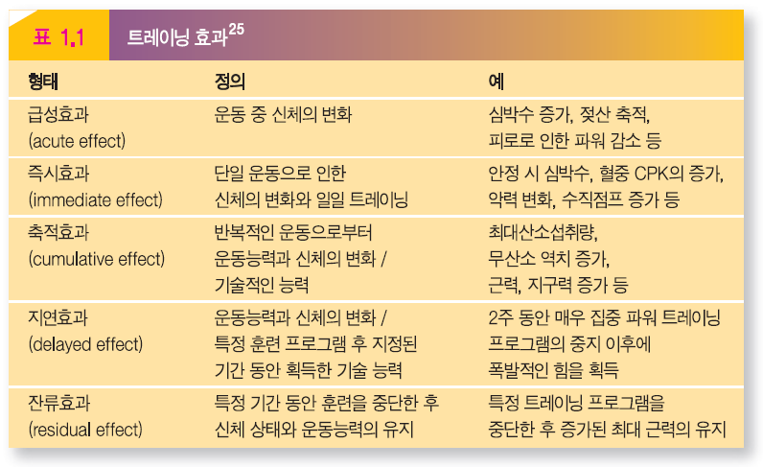
7. 트레이닝의 효과
(한국운동생리학회,2013)

Slide 16

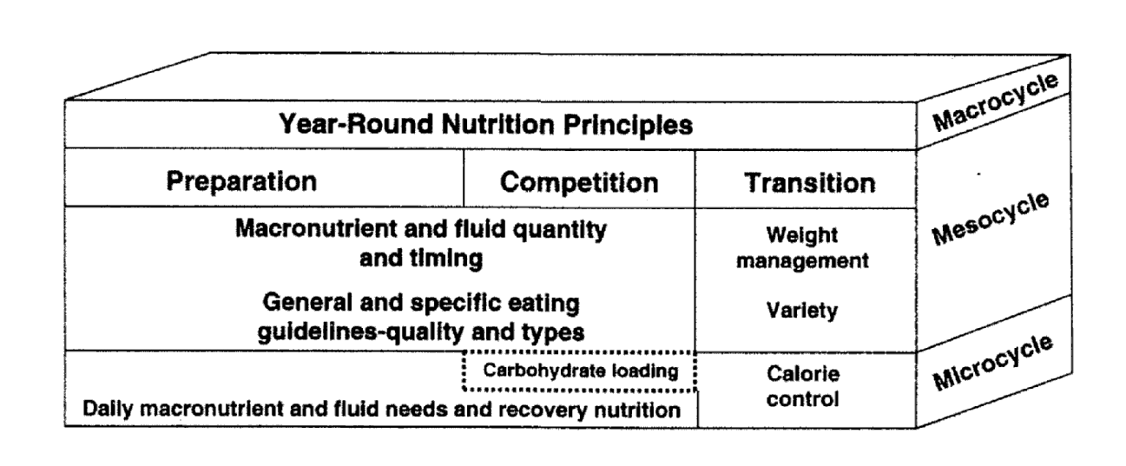
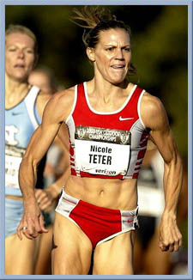
8. Nutrition Periodization
1- Competition Mesocycle(Wilber, 2007)
TRAINING OBJECTIVES
↑ Sport-specific race/competition fitness
↔ or ↑ Volume / ↑ Intensity
↔ Whole body strength (and injury prevention)
↔ TBM and fat weight at “competition” profile . . . avoid ↓ TBM.

Slide 17
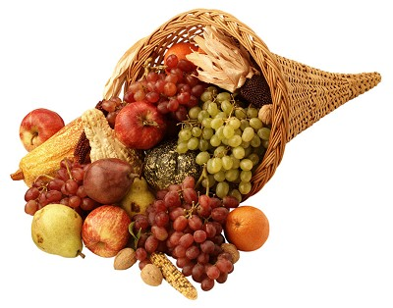
Nutrition Periodization
Competition Mesocycle(Wilber,2007)
NUTRITION OBJECTIVES
1. CHO intake . . . 7-19 g/kg/d . . . ↑ vs. Preparation mesocycle . . . increased demand on liver and skeletal mm. glycogen stores due to ↑ training intensity and competition.
2. PRO intake . . . 1.4-2.0 g/kg/d . . . ↑ vs. Preparation mesocycle . . . increased demand on skeletal mm. protein due to ↑ training intensity and competition . . . enhance skeletal mm. glycogen resynthesis via insulin response.
3. FAT intake . . . 0.8-3.0 g/kg/d . . . ↑ vs. Preparation mesocycle . . . increased caloric expenditure due to ↑ training intensity and maintenance (or increase) in training volume.

Slide 18
Nutrition Periodization
Competition Mesocycle(Wilber,2007)
NUTRITION OBJECTIVES
4. FLUID . . . 500-600 ml fluid 2 hr before training/competition.
5. FLUID . . . 200-300 ml sports drink 10-20 min before training/competition.
6. FLUID . . . 200-300 ml sports drink every 15-20 min during training/competition.
7. FLUID . . . 1200-1400 ml fluid for every kg TBM lost from training/competition.

Slide 19
Nutrition Periodization
Competition Mesocycle(Wilber,2007)
NUTRITION OBJECTIVES
8. Within 30 min after training/competition . . . CHO 1.0-1.2 g/kg + PRO 6-20 g . . . sports drink . . . enhance skeletal mm. glycogen resynthesis via insulin and GLUT-4 response.
9. ~ 2 hr after training/competition . . . CHO 1.0-2.0 g/kg . . . solid food meal . . . enhance skeletal mm. and liver glycogen resynthesis via insulin and glycogen synthase response.

Slide 20

2 - Transition Mesocycle(Wilber, 2007)
TRAINING OBJECTIVES
Active Recovery & Regeneration
↓ Volume / ↓↓ Intensity
Incorporate cross-training
Avoid excessive ↑ TBM and fat weight.

Slide 21
Nutrition Periodization
Transition Mesocycle(Wilber,2007)
NUTRITION OBJECTIVES
1. CHO intake . . . 5-6 g/kg/d . . . ↓ vs. Preparation and Competition mesocycles . . . decreased caloric demand . . . focus on TBM management.
2. PRO intake . . . 1.2-1.4 g/kg/d . . ↓ vs. Preparation and Competition mesocycles . . . decreased caloric demand . . . focus on TBM management.
3. FAT intake . . . 0.8-1.0 g/kg/d . . . = Preparation mesocycle . . . ↓ vs. Competition mesocycle . . . . decreased caloric demand . . . focus on TBM management.
4. FLUID intake . . . “straw-colored” urine.

Slide 22
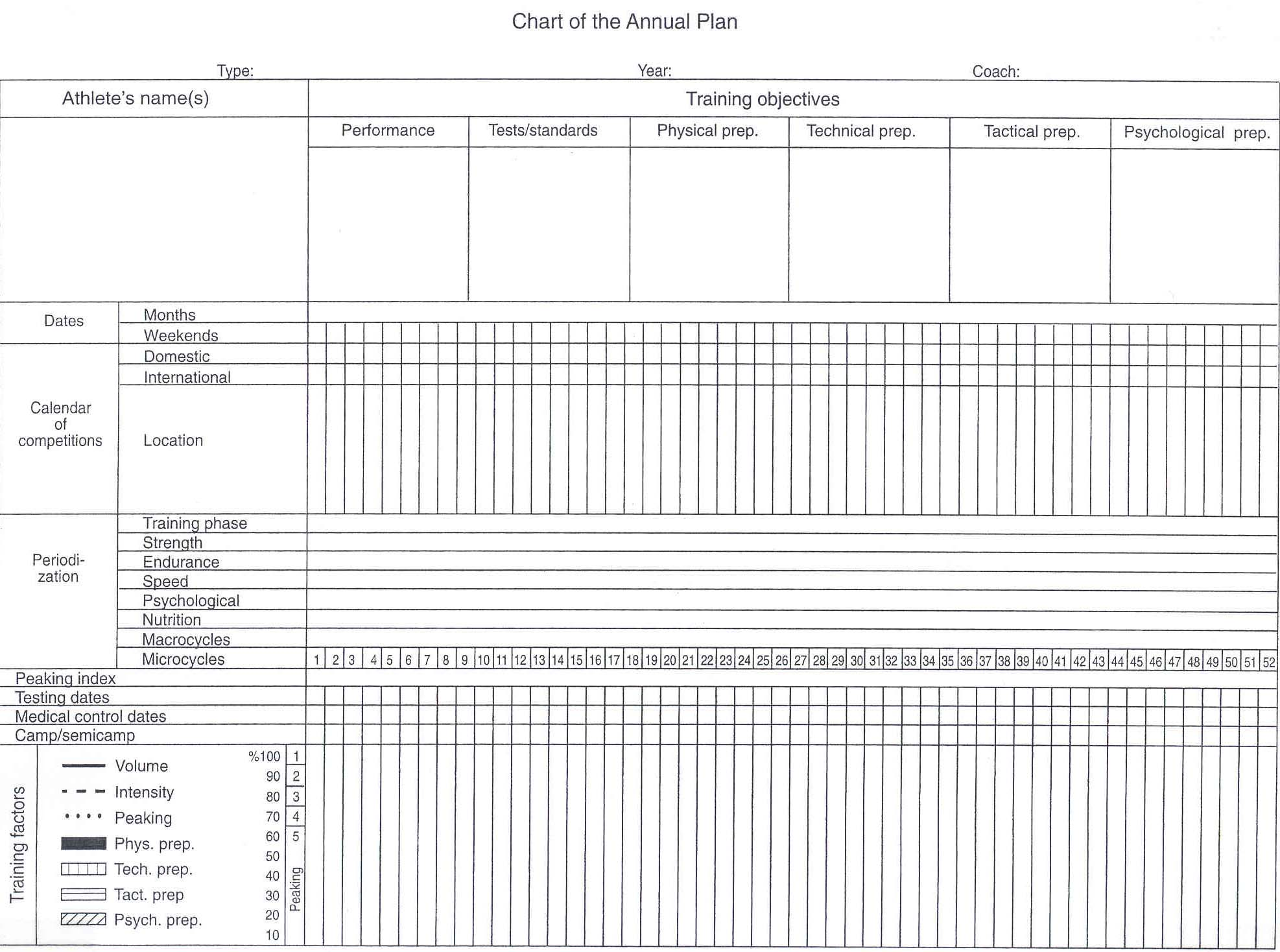
3- Annual Plan(Wilber,2007)

Slide 23
4- Annual Plan(Wilber,2007)

Slide 24
5- Tapering/Peaking(Wilber, 2007)
Normal Training (%)
Days of Taper
Adapted from: Mujika, I and S Padilla. Scientific bases for precompetition tapering strategies. Medicine and Science in Sports and Exercise, 35: 1182-1187, 2003.

Slide 25
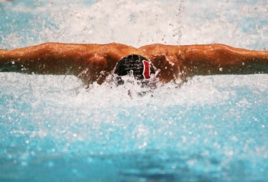

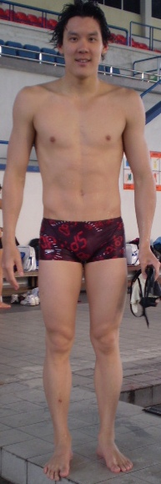
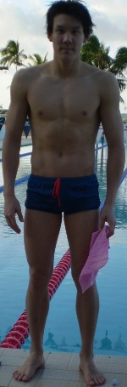
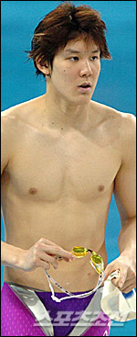
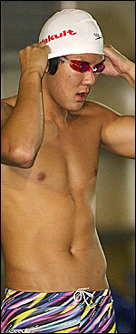
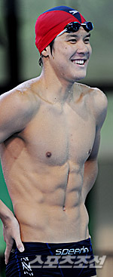
(2006.12)
(2007.4
(2008.6)
체 중 | 70.8(100%) | 74.7(100%) | 75.2kg(100%)
제지방량 | 63.7(89.9%) | 64.3(86.1%) | 67.6kg(89.8%)
체지방율 | 7.1 (10.1%) | 10.4 (13.9%) | 7.6kg (10.2%)
말레이시아
(3월초)
괌
(5월 25일)
복부는 파워하우스 !!! - 체중 증가, 근육량 증가, 체지방량 감소(송홍선, 2010)

Slide 26
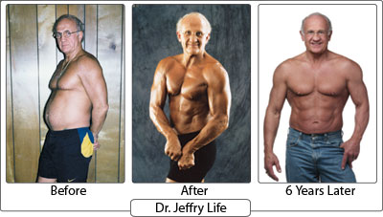
7. 노인의 운동의 효과(전병관,2009)
B 씨는 12주간의 운동 후 총 3kg 체중을 감량했으며, 무릎 통증이 많이 완화 되어 총 30분 이상 걸어도 무릎의 통증을 느끼지 않는다.
공복시 혈당 역시 180mg/dl 에서 168mg/dl 로 떨어졌다

Slide 27
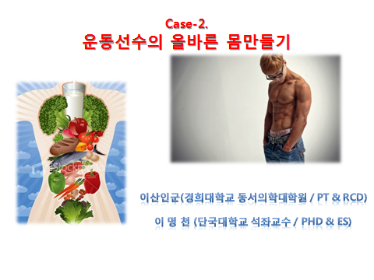
III. EXERCISE NUTRITION APPLICATION FOR BODY BUILDING

Slide 28

1. 복근 만들기 프로젝트 식단의 구성
- KBS-1 파노라마 (방영일자 : 2013.5.30) -
DASH DIET(고혈압 식사요법)
당뇨병의 식사요법(식품교환표 이용)
BODY FAT
BODY FAT<10%
BODYBUILDING DIET
SUPER FOOD
근육 성장에 도움되는 식품과 슈퍼푸드를 이용한 항산화 물질, Polyphenols, 비타민 및 미네랄 등의 각종 영양소가 충분한 식단구성(이명천 & 이산인군, 2013)

Slide 29
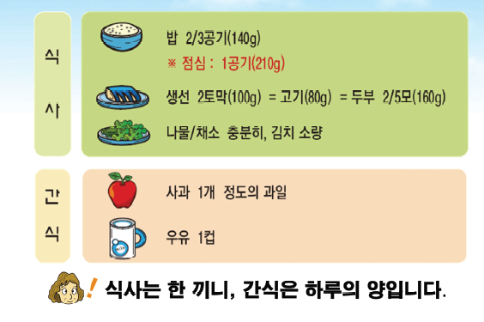
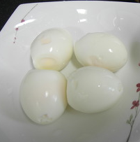
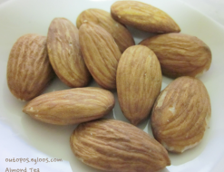
1800 kcal
2. 복근 만들기 프로젝트 식단(예시)
계란 4개(노른자는 1개)
아몬드 14개

Slide 30
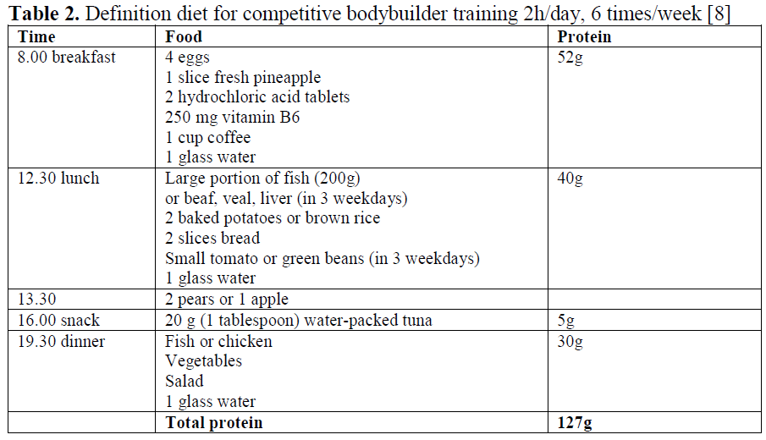
3. 바디빌더 식단(예시)
Sports Nutrition-Energy Fill & Fast Recover :
Good condition after 2 weeks !!!
(국가대표보디빌더 하용인, 2013.12.10)

Slide 31
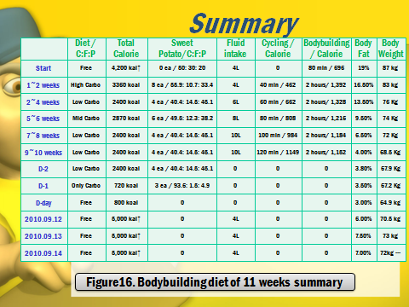
III. EXERCISE NUTRITION APPLICATION FOR BODY BUILDING

Slide 32
IV. FUNCTIONAL FOOD TERMS
(Kwak & Jukes, 2001)
Dietary Supplements
1
Functional Foods
Medical Foods
2
3
4
5
6
7
8
11
9
10
Foods for Special Dietary Uses
Fortified or Enriched Food

Slide 33
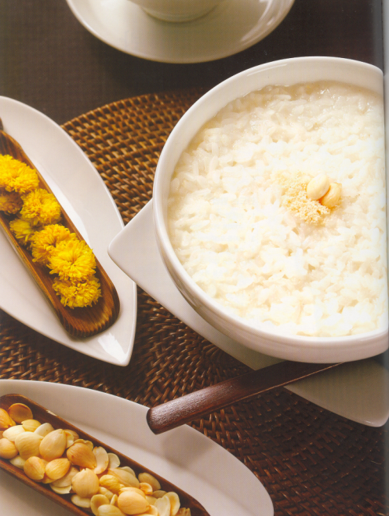
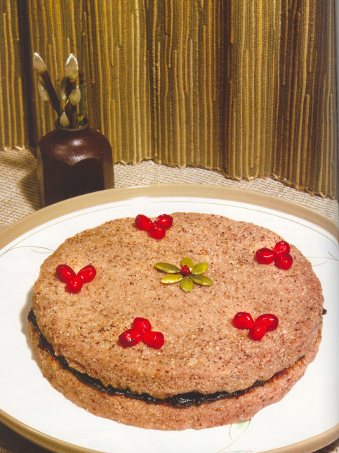
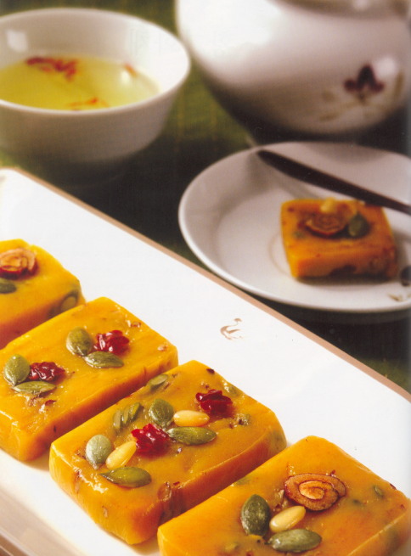
심장에 좋은 적색음식
1. 건강기능 음식(한방약선식-조여원, 2004)
약이 되는 음식
청심연자편(淸心蓮子片)
心
RED
마 호박 인절미
脾
비/위에 좋은 황색음식
yellow
肺
폐허선식(행인죽)
폐에 좋은 백색음식
white

Slide 34
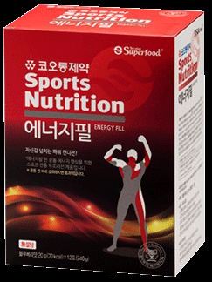
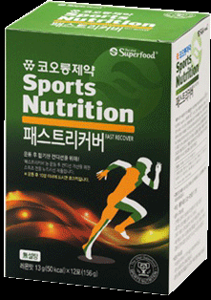
2. SPORTS NUTRITION : ENERGY FILL - GELL - FAST RECOVER
제품분석 운동에너지 향 상을 위해 운동 전/중에 섭취하는 제품
경기력 증대의 핵심은 최대파워와 평균파워 증대!
운동에너지 향상 효능
1)어떤 음료인가?
모든 스포츠활동의 에너지대사메커니즘을 과학적으로 분석
최대파워와 평균파워를 효율적으로 증대시킬 수 있는 조성물 KEP MIX(특허출원예정)를 개발
에너지를 빠르게 보충시켜 드리는 고 기능성 에너지 보충제품
최대파워, 평균파워 및 성장호르몬증가 운동 전, 중 수분 보충과 함께 빠른 에너지공급가능!!!
운동 후 컨디션 개선을 위해 운동(중)에 섭취하는 제품 스포츠 전문가의선택, 코오롱 제약 - 에너지필! 패스트리커버!
운동 후 피로 개선 효능
2) 어떤 음료인가?
근육의 회복단계에 필요한 단백질 및 필수영양소 공급 운동 시 발생되는
다양한 피로 지수의 개선
국민체육진흥공단 체육과학연구원의 테스트를 통해 효능 확인
두 가지 복합작용의 KFP MIX(특허출원예정)를 개발 - 피로 지수개선 효과
운동 후(중) 수분 보충과 함께 빠른 피로 회복 가능!!!

Slide 35
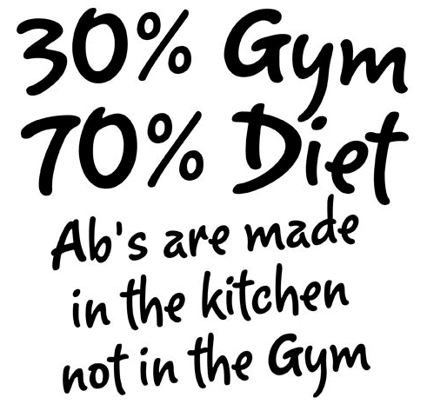
Rest?
휴식/수면/회복/자유
30% DIET
70% EXER.
for
Peak performance !
Another one
=SPORTS NUTRIYION ?

Slide 36
V. CONCLUSION : Peak Performance & Health Care
운동빈도(F)
운동강도(I)
운동시간(기간)(T)
운동형태(T)
몰입(C) / 중독(A)
즐김(E) / 회복(R)
휴식(R) / 영양(N)
탈진(BO)
피로(F)
만성피로(FS)
訓鍊 + 營養(營食養生/攝食&貴食) + 休息 = 競技力(健康) (이명천,2013)

Slide 37
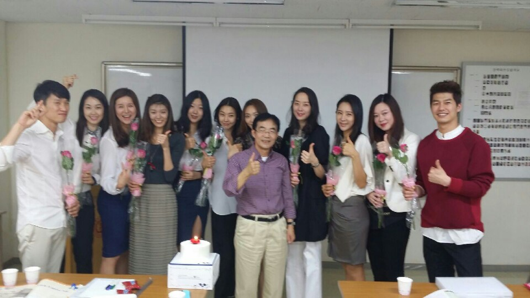

Slide 38
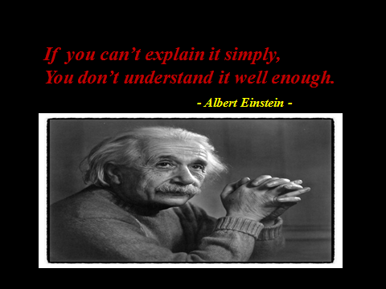


Thank You !
&
QA?!

